Slide 1
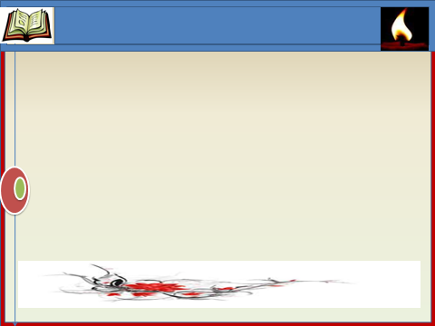

স্বাগতম
10:39:45 AM

Slide 2

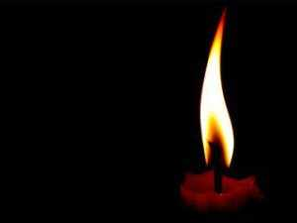

প
রিচিতি
আলী হোসেন
সহকারি শিক্ষক
চর কাশিম নগর সরকারি প্রাথমিক বিদ্যালয়
বেলাব,নরসিংদী ।
10:40:23 AM

Slide 3

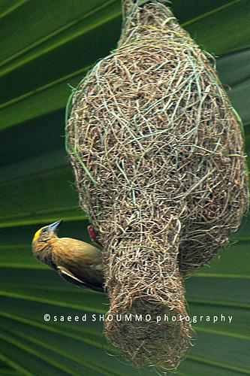
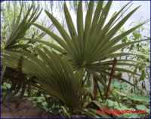
পাঠ পরিচিতি
শ্রেণিঃ তৃতীয়
বিষয়ঃবাংলা
সাধারণ পাঠঃ তালগাছ
সময়ঃ ৫0 মিনিট
10:40:23 AM

Slide 4
শিখন ফল
শিক্ষার্থীরা প্রমিত উচ্চারণে, ছন্দের তালে তালে ও স্বরসঙ্গতি বজায় রেখে কবিতাটি আবৃত্তি করতে পারবে।
    অজানা ও নতুন শব্দের অর্থ বুঝে বাক্য তৈরি করে লিখতে পারবে।

Slide 5
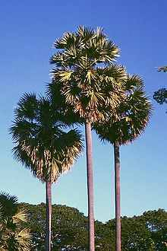
ছবিতে কী দেখতে পাচ্ছ ?

Slide 6

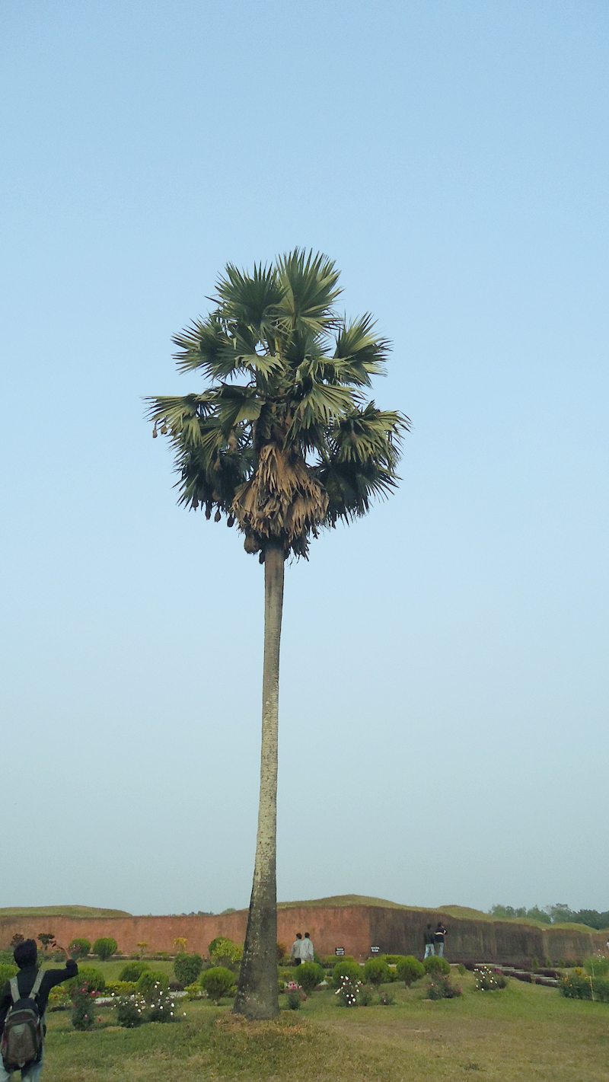

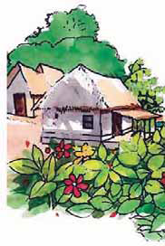

কবিতা
‘প্রথম ৬ লাইন’

Slide 7
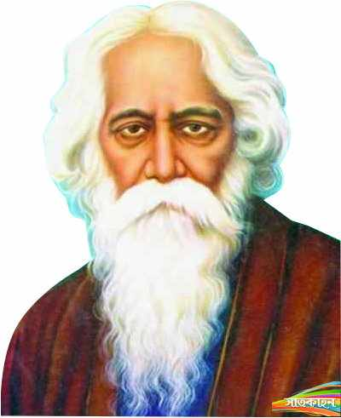
কবি পরিচিতি
১৮৬১ সালের ৭ মে ,১২৬৮ বাংলা সনের ২৫ বৈশাখ বিশ্বকবি রবীন্দ্রনাথ ঠাকুর কলকাতার জোড়াসাঁকোর ঠাকুর পরিবারে জন্মগ্রহণ করেন। তিনি শিশুদের জন্য অনেক কবিতা ,গান,ছড়া ও গল্প লিখেছেন। ১৯১৩ সালে তিনি সাহিত্যে নোবেল পুরস্কার পান। ১৯৪১ সালের ৭ আগস্ট,১৩৪৮ বাংলা সনের ২২ শ্রাবণ তিনি মৃত্যুবরণ করেন।
রবীন্দ্রনাথ ঠাকুর

Slide 8
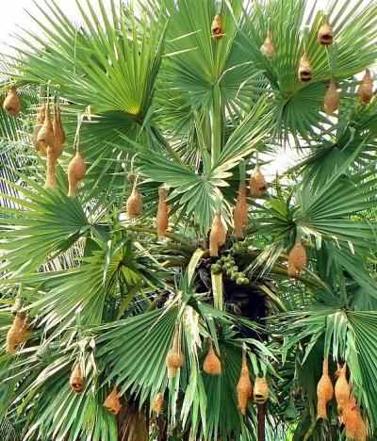
তাল গাছের পাতা
কেমন- গোল না লম্বা ?

Slide 9
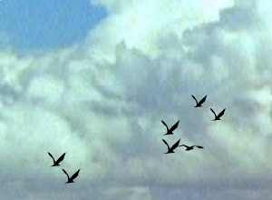
ছবিতে কী দেখা যায়?
আকাশে কালো মেঘ

Slide 10
তালগাছ এক পায়ে দাঁড়িয়ে
সব গাছ ছাড়িয়ে

Slide 11
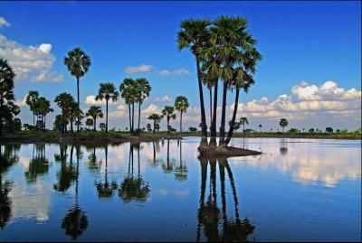
তালগাছ এক পায়ে দাঁড়িয়ে
সব গাছ ছাড়িয়ে
উঁকি মারে আকাশে।

Slide 12
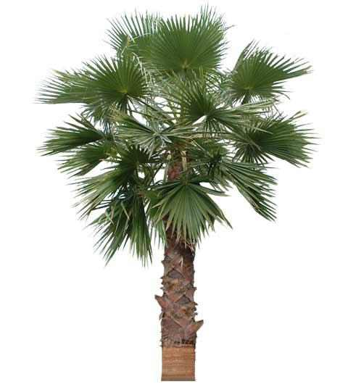
মনে সাধ,কালো মেঘ ফুঁরে যায়,

Slide 13

একেবারে উড়ে যায়
কোথা পাবে পাখা সে।

Slide 14
তালগাছ
রবীন্দ্রনাথ ঠাকুর
তালগাছ একপায়ে দাঁড়িয়ে
সব গাছ ছাড়িয়ে
উঁকি মারে আকাশে।
মনে সাধ,কালো মেঘ ফুঁরে যায়,
একেবারে উড়ে যায়
কোথা পাবে পাখা সে।

Slide 15

তালগাছ একপায়ে দাঁড়িয়ে
সব গাছ ছাড়িয়ে
উঁকি মারে আকাশে।
মনেসাধ,কালো মেঘ ফুঁরে যায়,
একেবারে উড়ে যায়
কোথা পাবে পাখা সে।
পাঠ্য বই খোল
পৃষ্ঠাঃ ৪৩
শিক্ষকের আবৃত্তি ও ছাত্র/ছাত্রীর আবৃত্তি

Slide 16
নতুন শব্দ
সাধ
ইচ্ছা
দীপুর পাখির মতো ওড়ার সাধ হয়েছে।

Slide 17
জোড়ায় কাজ
তালগাছ ---- দাঁড়িয়ে
উকি মারে -----।
কালো -- ফুড়ে যায়
কোথা পাবে – সে।
পাখা
আকাশে
একপায়ে
মেঘ

Slide 18
একক কাজ
পরের চরণ লেখ
তালগাছ একপায়ে দাঁড়িয়ে
---------------------
উঁকি মারে আকাশে।
মনেসাধ,কালো মেঘ ফুঁরে যায়,
---------------------------
কোথা পাবে পাখা সে।

Slide 19
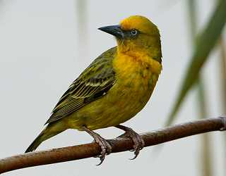
নিরবে পড়

Slide 20
মূল্যায়ন
কবিতাটি আবৃত্তি কর

Slide 21
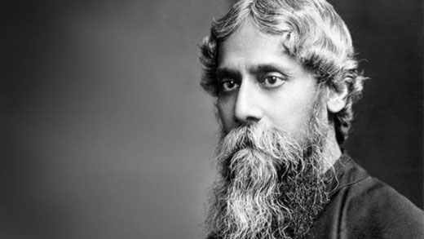
ছবিতে কাকে দেখতে পাচ্ছ?

Slide 22
চরণগুলো সাজিয়ে লেখ
তালগাছ একপায়ে দাঁড়িয়ে
উঁকি মারে আকাশে।
সব গাছ ছাড়িয়ে
একেবারে উড়ে যায়
মনে সাধ,কালো মেঘ ফুঁরে যায়,
কোথা পাবে পাখা সে।

Slide 23
শব্দ দিয়ে বাক্য লিখ-- -
আকাশ, সাধ, পাখা।

Slide 24


বিদায়,আবার দেখা হবে।

